Slide 1
SFOGs nya kursprogram för ST-läkare
Symposium OGU-dagarna Helsingborg 24-25 april 2017

Slide 2
Olika aktörer
Socialstyrelsen
Vårdgivaren/arbetsgivaren
Läkarförbundet – fackförbund
Svenska Läkaresällskapet – oberoende vetenskaplig och professionell organisation, ideell, politiskt och fackligt obunden
SFOG utgör sektionen för Obstetrik och Gynekologi inom SLS och är en specialitetsförening inom Sveriges Läkarförbund. SFOG har flertal arbetsgrupper (ARG)
OGU är en intresseförening inom SFOG för underläkare, ST-läkare och nyblivna specialister

Slide 3
Hur regleras ST-utbildningen?
Patientsäkerhetslagen, europeiska yrkeskvalifikationsdirektivet reglerar specialistkompetens för läkare
ST regleras av Socialstyrelsens (SoS) föreskrifter och allmänna råd
SoS utformar målbeskrivningar i samråd med specialitetsföreningarna (SFOG)
Specialitetsföreningarna tolkar detta, checklistor t.ex. till stöd för studierektorer, handledare, ST-läkare men det är målbeskrivningen som ligger till grund när SoS ska godkänna specialistkompetens

Slide 4
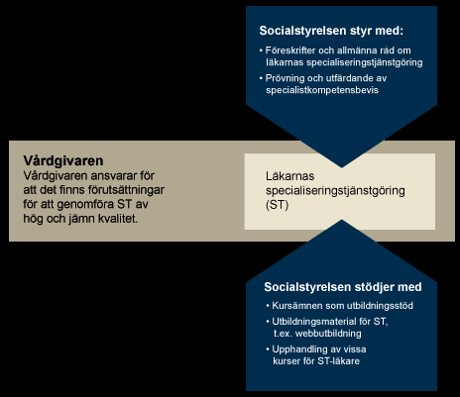
Från Socialstyrelsens hemsida

Slide 5
Nya föreskrifter från 1/5 2015
De gamla föreskrifterna från 2008 gäller för de som vill i en övergångsperiod fram till 30/4 2022
Alla med legitimation senare än 1/5 2015 måste göra ST enligt de nya föreskrifterna
Marginella skillnader för oss som gör ST inom Obstetrik och gynekologi

Slide 6
KUST-projektet
Arbetsgrupper tillsatta via Socialstyrelsen för att ta fram kursunderlag för de nya målen
SFOG var remissinstans
Ursprungligt mål att även hitta eventuella beröringspunkter med andra specialiteter

Slide 7
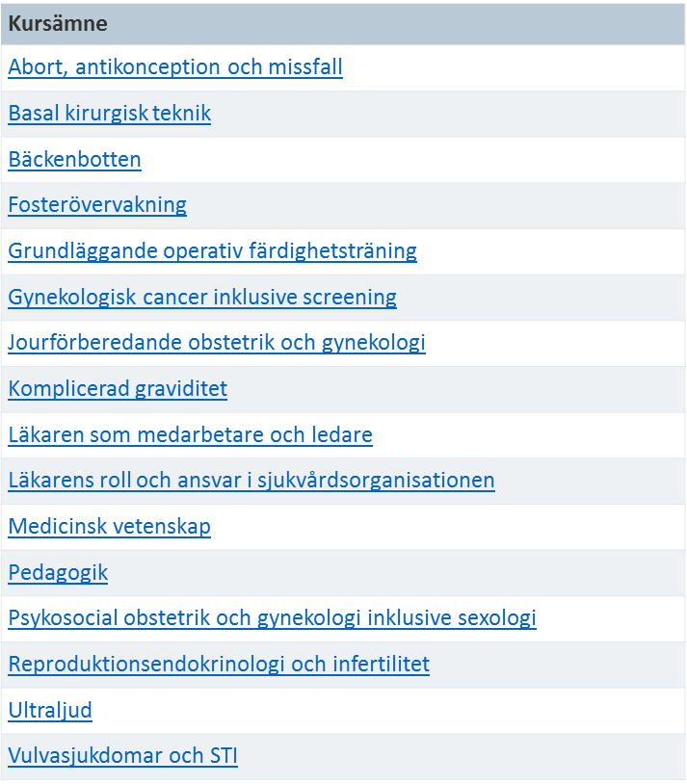
Kursämnen

Slide 8
Hur fungerade kurserna förut?
SK-kurser
Finansierade av Socialstyrelsen, ingen kursavgift för arbetsgivaren
Den som vill hålla en kurs får ansöka om pengar för det
SFOG-kurser
Ofta blandade kurser med ST o specialister
Problem var
Osäker tillgång på kurser
Svårt att komma med på populära kurser
Man får gå kursen för tidigt/för sent under ST
Inga renodlade fortbildningskurser för specialister

Slide 9
De nya ST-kursprogrammet
Stort ideellt engagemang från SFOG
Utbildningsnämnden
AR-grupperna
OGU
Säkra tillgång på kurser i rätt ordning för alla ST-läkare
SFOG Fortbildningskurser för specialister
En ytterligare kanslist på SFOGs kansli

Slide 10
Hur fungerar det nya kursprogrammet?
Automatisk antagning minst 1 kurs/termin för OGU/SFOG-medlemmar
Register hos SFOGs kansli på vilka kurser ST-läkare har gått/har kvar
Befintliga ST-läkare fasas in i det nya systemet
Ytterst helt beroende av kontakten mellan kansliet och studierektorerna

Slide 11
Det finns 11 kurser i SFOGs ST-kursprogram
Tidigt
Jourförberedande obstetrik och gynekologi
Antikonception, abort och missfall
Mitten
Fosterövervakning
Ultraljud
Kirurgisk teknik för blivande gynekologer
Komplicerad graviditet
Vulvasjukdomar och STI
Sent
Gynekologisk cancer inklusive screening (mitten-sent)
Bäckenbotten
Psykosocial obstetrik och gynekologi inklusive sexologi
Reproduktionsendokrinologi och infertilitet

Slide 12
Övriga kursämnen
Läkaren som medarbetare och ledare
Läkarens roll och ansvar i sjukvårdsorganisationen
Medicinsk vetenskap
Pedagogik
Dessa ges ofta regionalt för ST-läkare från blandade specialiteter

Slide 13
Kursutvärderingar
Utvärderingarna viktiga för att säkra kvaliteten!
Om svarfrekvensen ligger på ca 30-50% blir de obrukbara
De sköts elektroniskt via kansliet och kommer på era mailadresser
OGU kommer att jobba stenhårt framöver för att kurserna ska hålla en jämn och god kvalitet

Slide 14
Utdrag ur handlingsplan för ST-kursprogrammet
Motverka att kurser krockar (max 2-3 kurser per vecka) nästa år
Se över kursavgifterna till nästa år
Antagningsbesked skall komma sen vår/tidig sommar för nästföljande vårs kurser och i feb/mars för höstens kurser
Kommer att finnas deadline för anmälan när man fått sitt antagningsbesked

Slide 15
Vad tycker ni? Erfarenheter? Förslag?

Slide 16
ST-tentan
Frivillig
Anordnas årligen av Utbildningsnämnden
Tre dagar
Skriftlig
Praktisk/muntlig (OSCE-prov)
Presentation och opponering på ST-arbetet
Följer målbeskrivningen

Slide 17
ST-arbetet inför ST-tentan
Följ riktlinjer för ST-arbetet för att slippa komplettera
Finns på SFOG.se
Tänk på formen (IMRaD)
Prövoperiod på 2 år där vetenskapligt arbete från annan specialitet kan godkännas, ska vara gjort under ST, ej äldre än 8 år
Vid tveksamhet, be Utbildningsnämnden att förhandsgranska

Slide 18
Praktiskt viktigt
Handledaren MÅSTE ha svensk läkarlegitimation, annars godkänner inte Socialstyrelsen när man ansöker om specialistbevis
Meddela SFOGs kansli så snart som möjligt om och när du planerar ett längre uppehåll, tex föräldraledighet
Tycker du att du kommer med på kurser i fel ordning, ta kontakt med kansliet

Slide 19
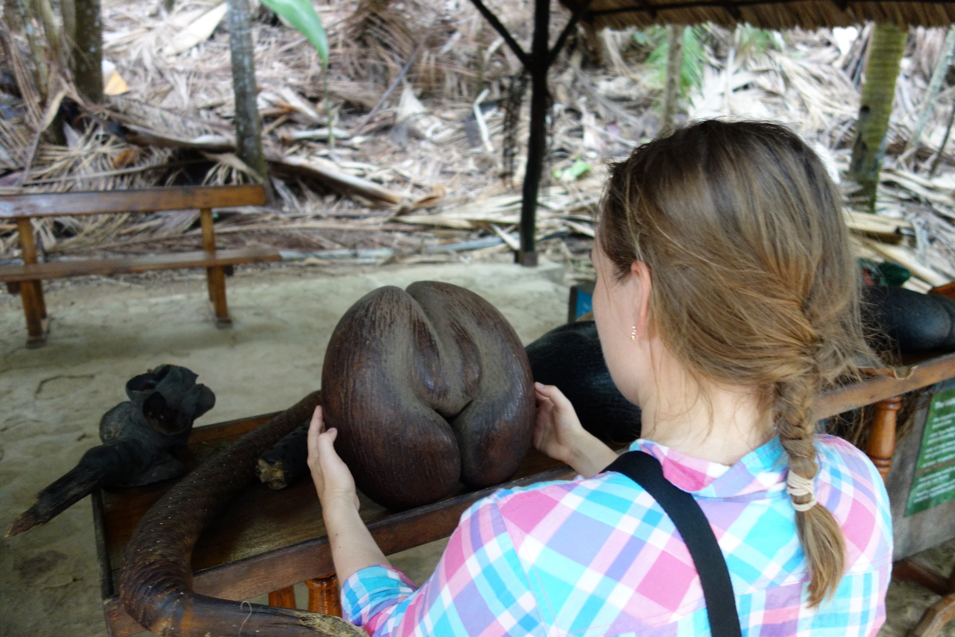
Tack för uppmärksamheten!
Nöt från Coco de mer

Slide 20
Det är samma sak med journaler…
Provtagning: Urinsticka 4+leu nitrit pos
Status:
Buk: Mjuk och oöm.
AT: Gott och opåverkat. Åt croissant med jordgubbsmarmelad till frukost.
Gynekologiskt: Ua.
Aktuellt: Söker pga miktionssveda sedan två dygn.
Tidigare/nuvarande sjukdomar. Astma och pollenallergi. Har kontinuerlig smärta i nedre delen av buken.
Bedömning/åtgärd: Akut cystit. Får recept på Selexid.
Kontaktorsak: Buksmärta.

Slide 21
Kurserna svarar mot delmål i målbeskrivningen
Medicinsk kompetens
Delmål 1 normal graviditet, förlossning, puerperium
Delmål 2 komplicerad graviditet
Delmål 3 komplicerad förlossning och asfyktiska barn
Delmål 4 antikonception och inducerad abort
Delmål 5 basal kirurgisk teknik, pre/post op bedömning och vård
Delmål 6 akuta gynekologiska tillstånd

Slide 22
Kurserna svarar mot delmål i målbeskrivningen forts
Delmål 7 reproduktionsendokrinologi och infertilitet
Delmål 8 STI, vulvasjukdomar
Delmål 9 benigna tillstånd i bäckenbotten och nedre urinvägar
Delmål 10 precancerösa gynekologiska tillstånd och maligna tumörer
Delmål 11 benigna gynekologiska tillstånd i vagina, uterus, adnexa
Delmål 12 psykosocial gynekologi och obstetrik

Slide 23
De svarar mot andra delmål
Kommunikativ kompetens (delmål 13-15)
Ledarskapskompetens (delmål 16-18)
Kompetens inom medicinsk vetenskap och kvalitetsarbete (delmål 19-21)

